Slide 1
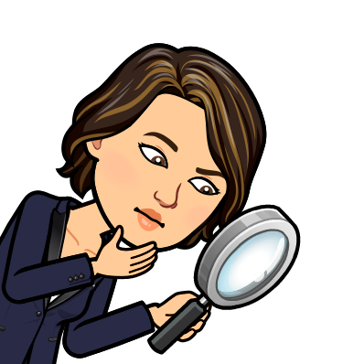
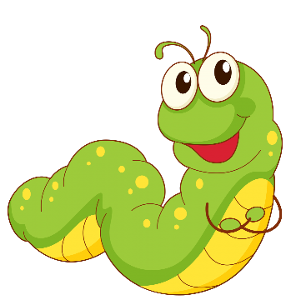
Изучение любой науки, в том числе и Биологии, это процесс, который лишь однажды начинается, и затем продолжается постоянно.
Чем же так интересна эта наука Биология?

Slide 2
Биология - система наук о живой природе

Slide 3
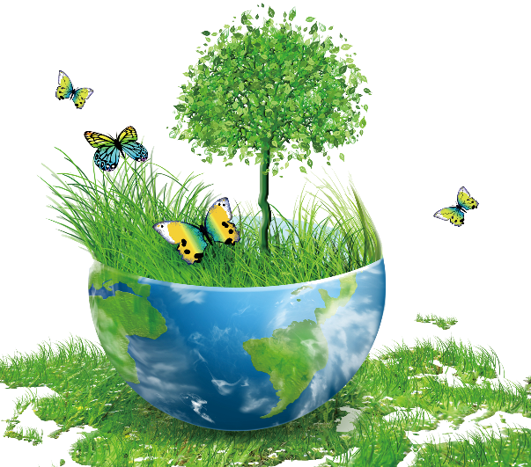
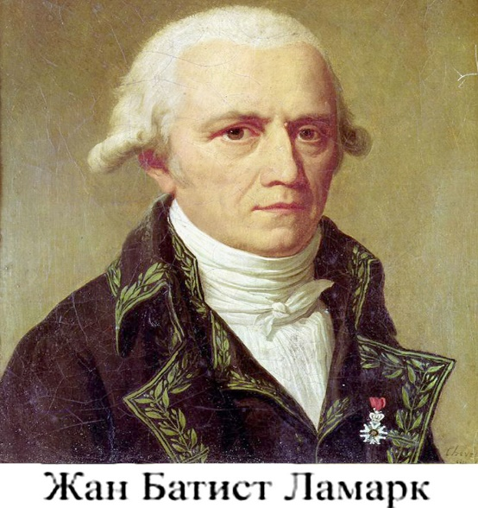
Слово «биология» в переводе с греческого означает: «биос» – жизнь и «логос» – учение.
Сам термин «биология» появился только в 1802 году.
Жизнь — это самое удивительное на планете Земля, а значит изучение жизни, это тоже самая удивительная наука, придуманная человеком мыслящим.
Жан Батист Ламарк

Slide 4
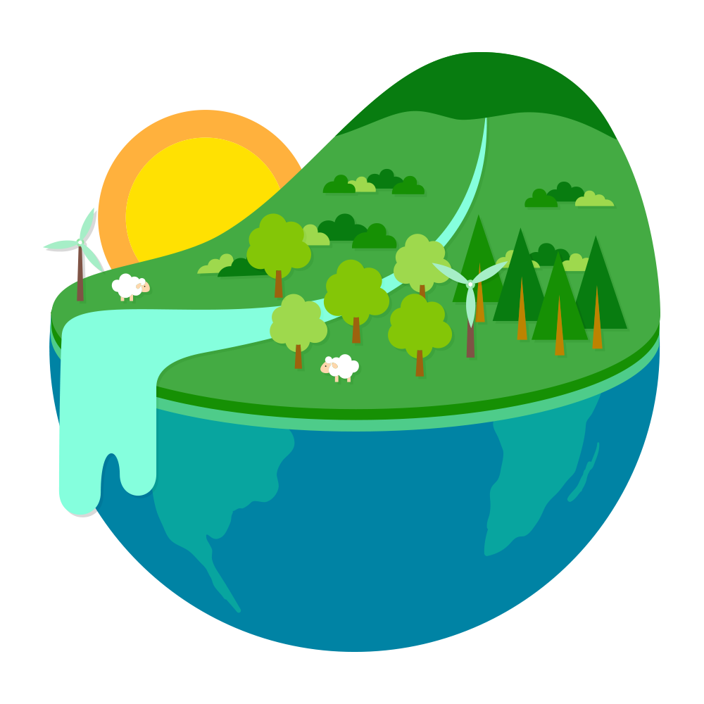
Биология – это наука о жизни, о живых организмах, обитающих на Земле.
Живые организмы:
— царство Растения,
— царство Животные,
— царство Грибы,
— царство Бактерии.

Slide 5
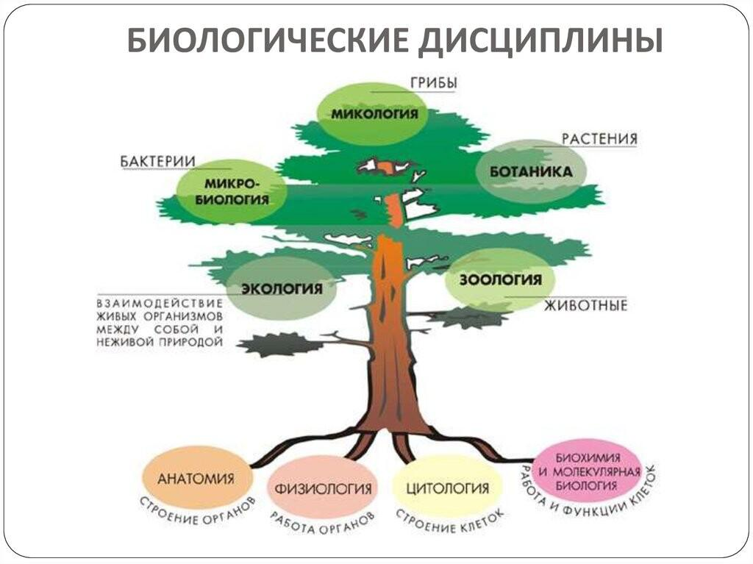

Slide 6
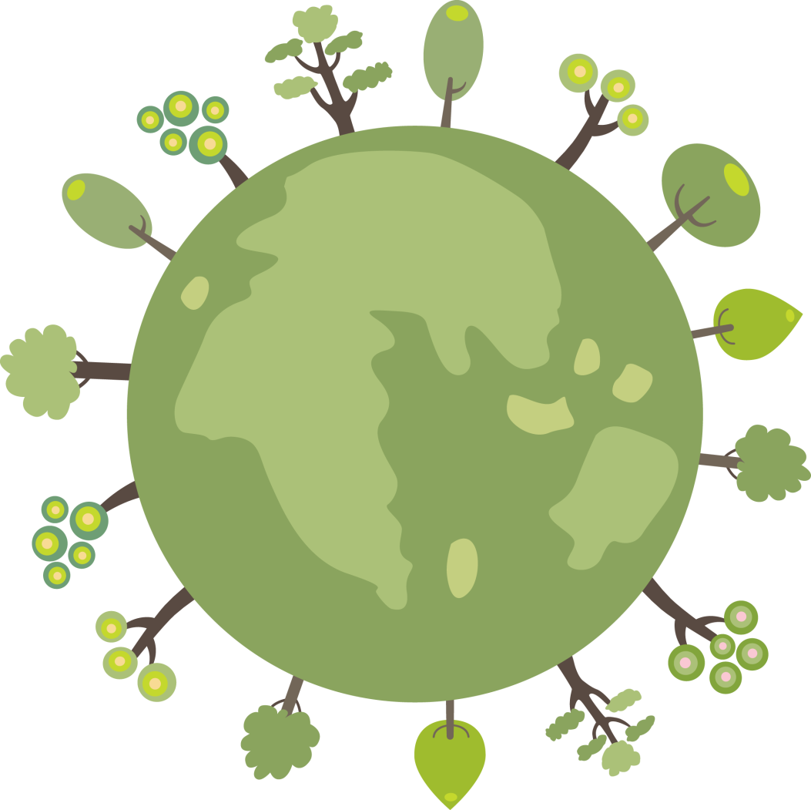
Ботаника (от греческого слова "ботанэ" - трава, зелень) занимается изучением растений.
Зоология (от греческого слова "зоон" - животное) изучает животных.
Микология (от греческого "микес" - гриб) исследует грибы.
Микробиология (от греческого слова "микрос" - малый) изучает различные микроскопически малые организмы: бактерии, вирусы и другие.

Slide 7
Экология (от греческого слова "ойкос" - дом, жилище) исследует связи организмов между собой и с окружающей их средой.
Анатомия (от греческого слова "анатоме" - рассечение), изучает строение организмов.
Физиология (от греческого "физис" - природа) занимается познанием жизненных процессов протекающих в организмах, (например дыхание, пищеварение и другие).
Цитология (от греческого - "цитос" - клетка) изучает строение клеток из которых построены живые организмы, а также процессы, происходящие в них.
Молекулярная биология исследует строение и функции молекул, из которых построены живые организмы.

Slide 8
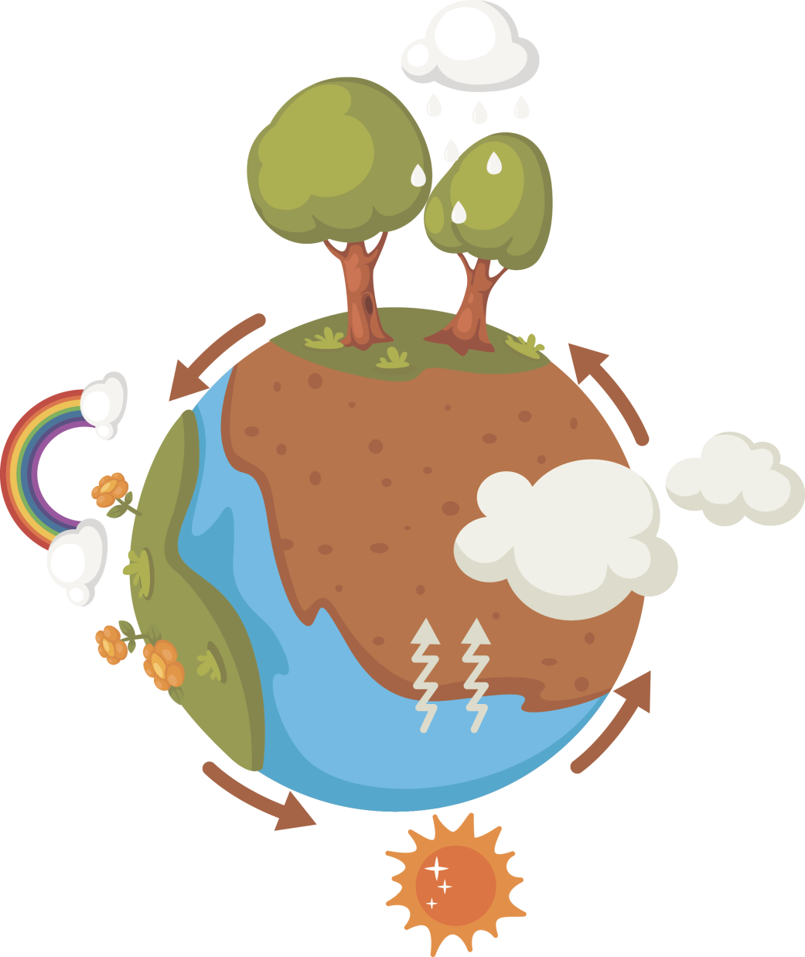
На Земле обитает по разным подсчётам около 3,5-4,5 миллионов видов живых организмов, средой обитания которых является
вода, суша и воздух.

Slide 9
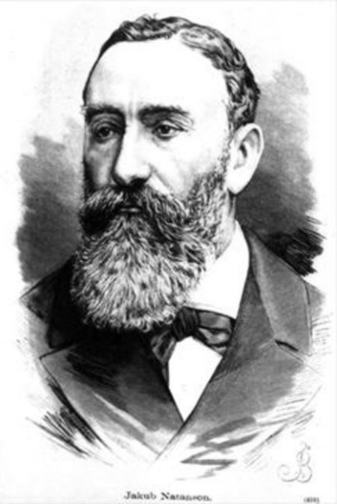
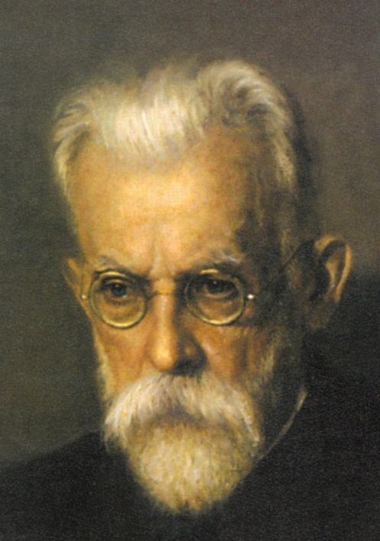
Биосфера (от греческих слов «биос» – жизнь и «сфера» – шар).
Термин «биосфера» ввел австрийский геолог Э. Зюсс в 1875.
Э.Зюсс
Основы учения о биосфере, которые актуальны и в современной науке, были разработаны В.И. Вернадским.
В.И.Вернадский

Slide 10
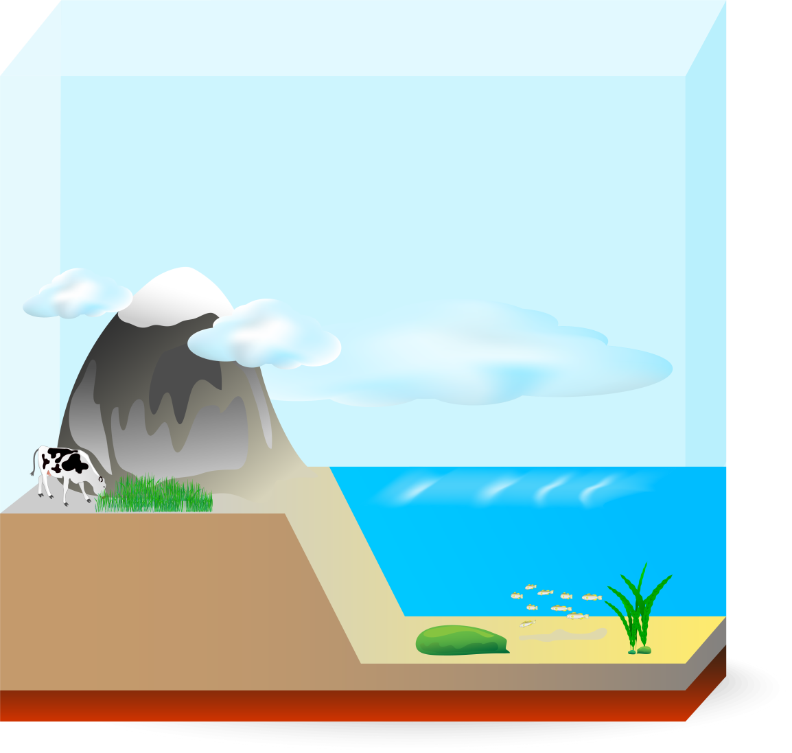
Биосфера
Стратосфера
Атмосфера
Озоновый слой
Тропосфера
Биосфера
Гидросфера
Литосфера
Земная кора
Мантия

Slide 11
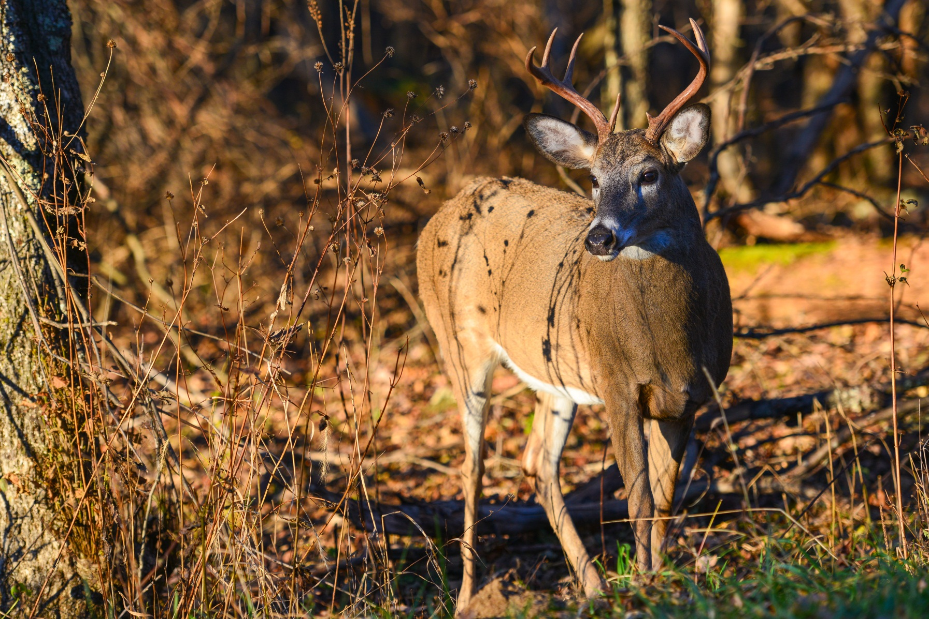

Slide 12




Что же еще изучает биология?
Биология изучает строение и жизнедеятельность живых организмов, их многообразие, законы исторического и индивидуального развития. Живые организмы не могут жить сами по себе, они тесно взаимосвязаны друг с другом и с окружающей средой.

Slide 13
Что же тогда такое фенология
и как она связана с биологией ?
Фенология (от греческих слов «файно» – являю и «логос» – учение) – отрасль биологии, изучающая сезонные периодические явления в жизни растений и животных.

Slide 14
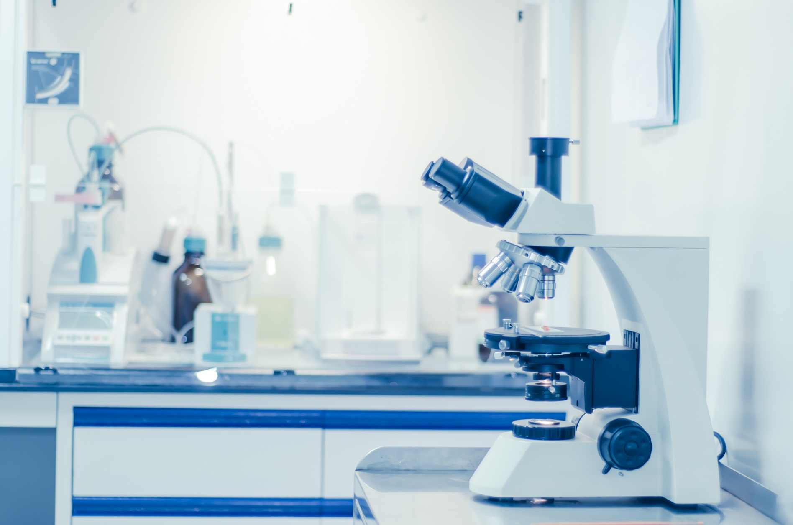

Slide 15

Один вид
исчезал в среднем
за 1000 лет
Один вид
исчезал за 10 лет
Один вид
исчезал за 1 год
Один вид
исчезает за 1 день
До появления человека
С 1850 – 1950 гг.
После 1950 г.
Сегодня
Редкие и исчезающие виды растений и животных заносятся в Красные книги.
Исчезнувшие виды растений и животных заносятся в Чёрные книги.

Slide 16
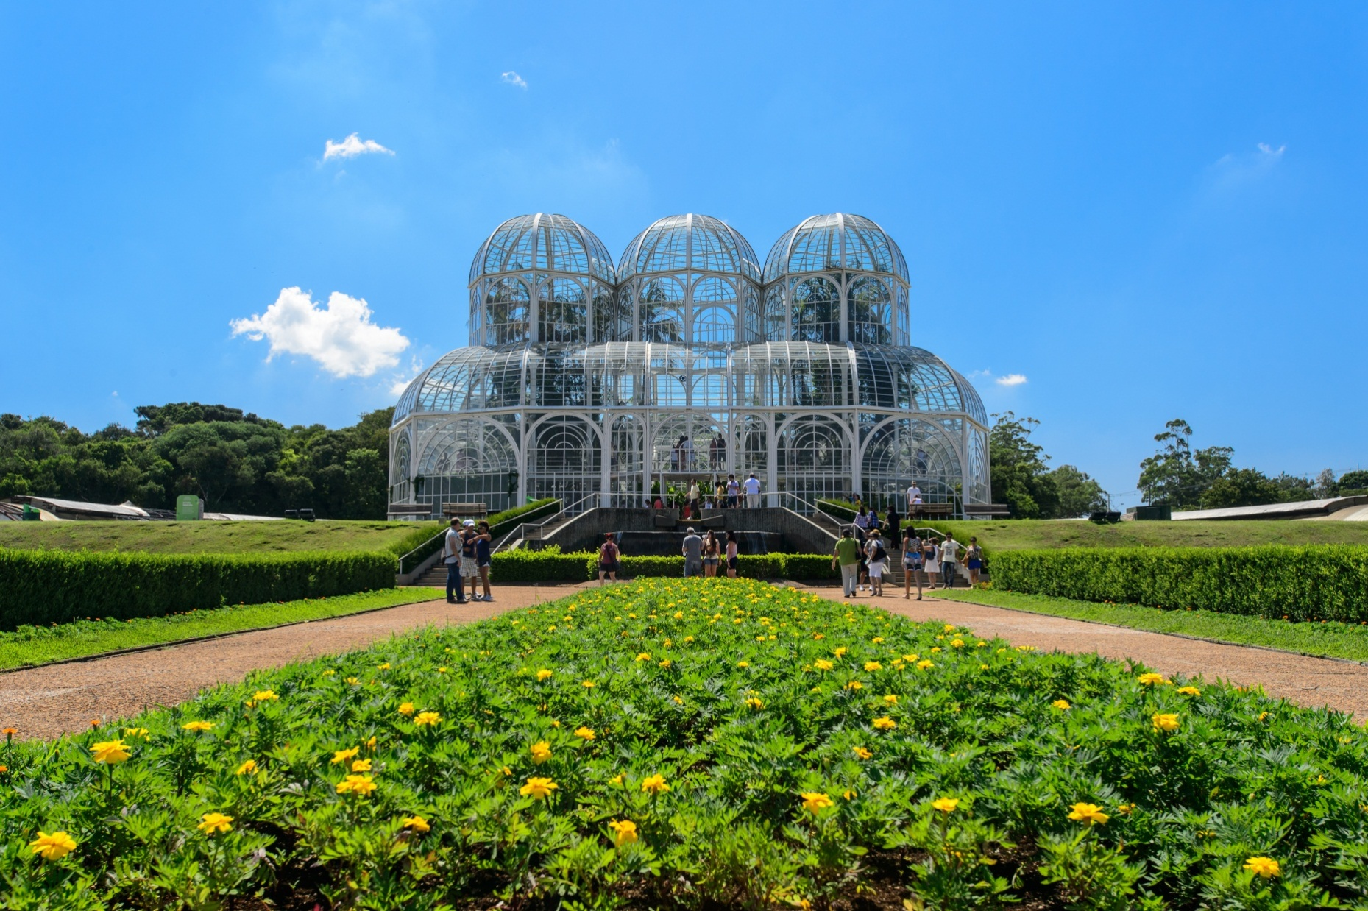

Slide 17
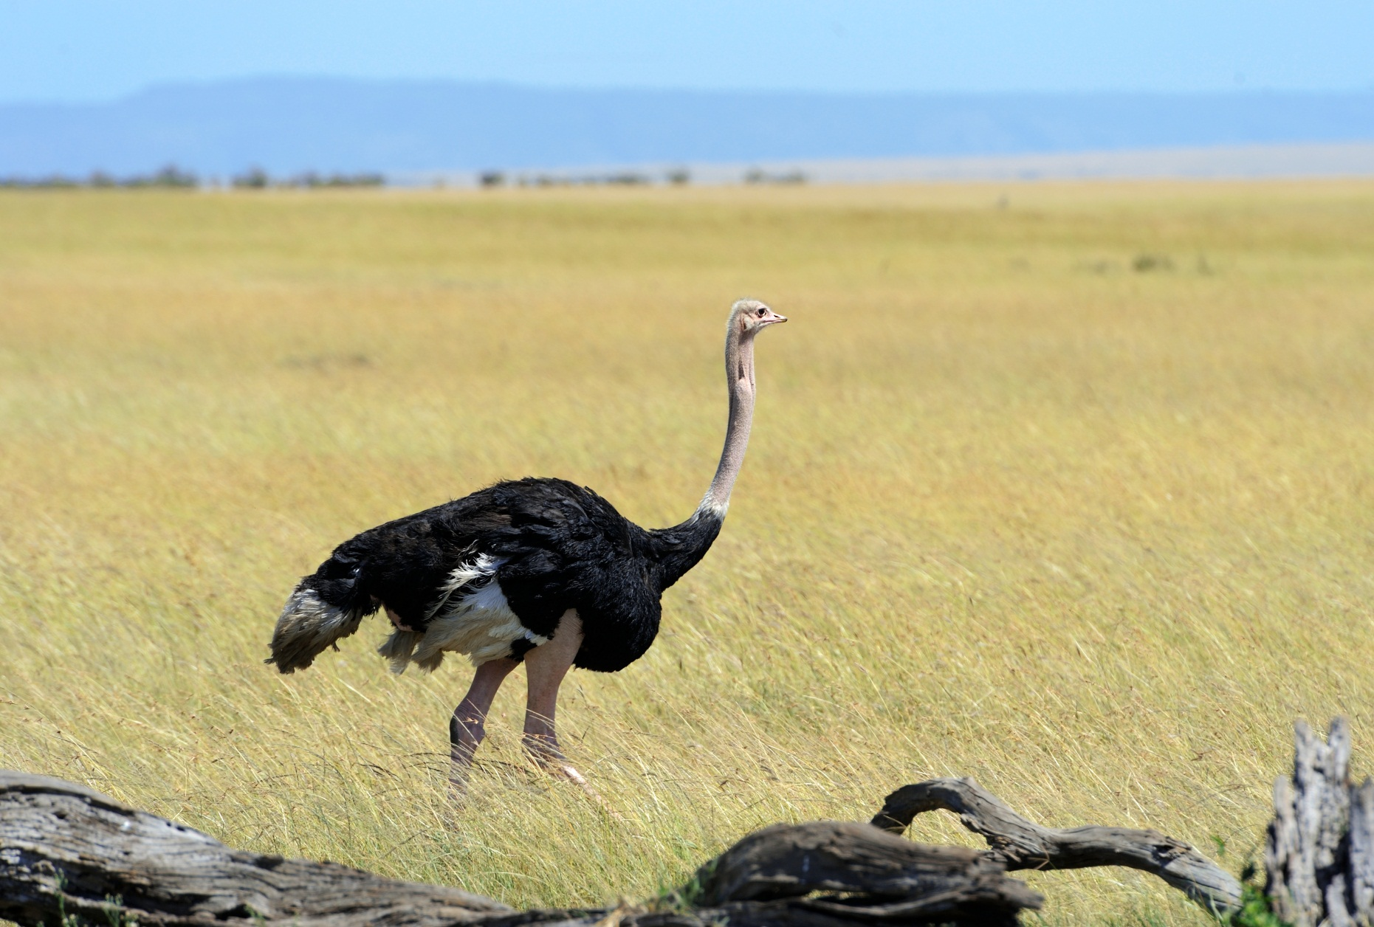

Slide 18
Существуют специальные международные организации, регулирующие общественные отношения в сфере экологии, охраны природы:
Гринпис;
Международная биологическая программа;
Международный союз охраны природы и природных ресурсов.

Slide 19
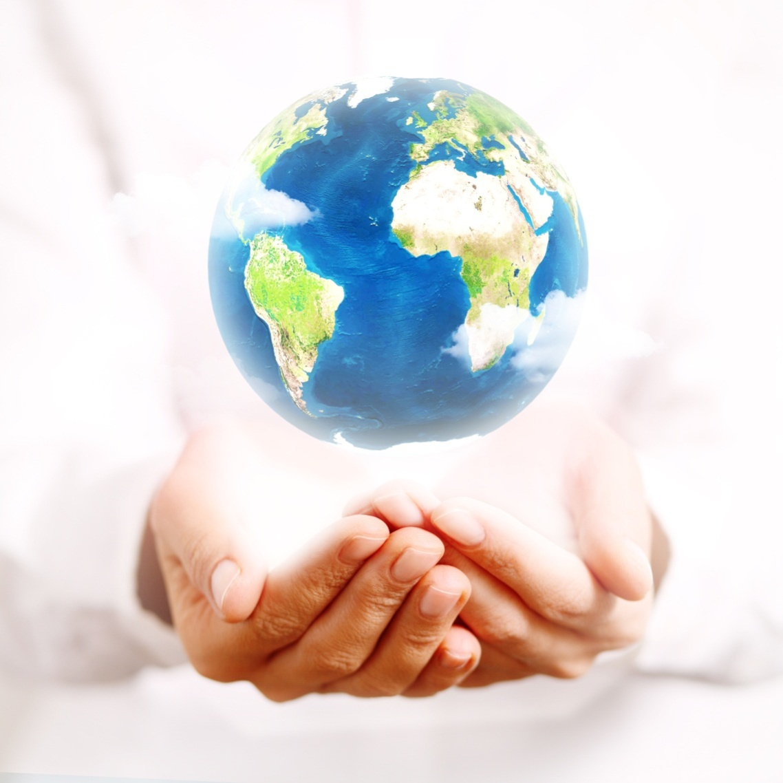

Slide 20
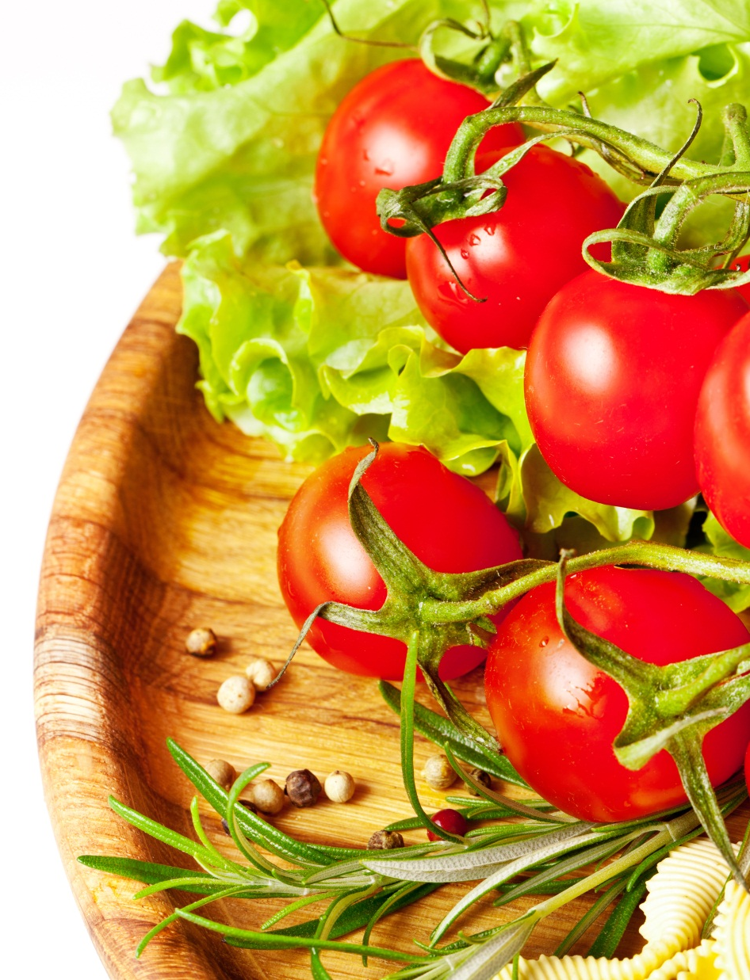
Биология тесно связана со многими сторонами практической деятельности человека.
Успешное развитие сельского хозяйства в настоящее время во многом зависит от биологов – селекционеров.

Slide 21
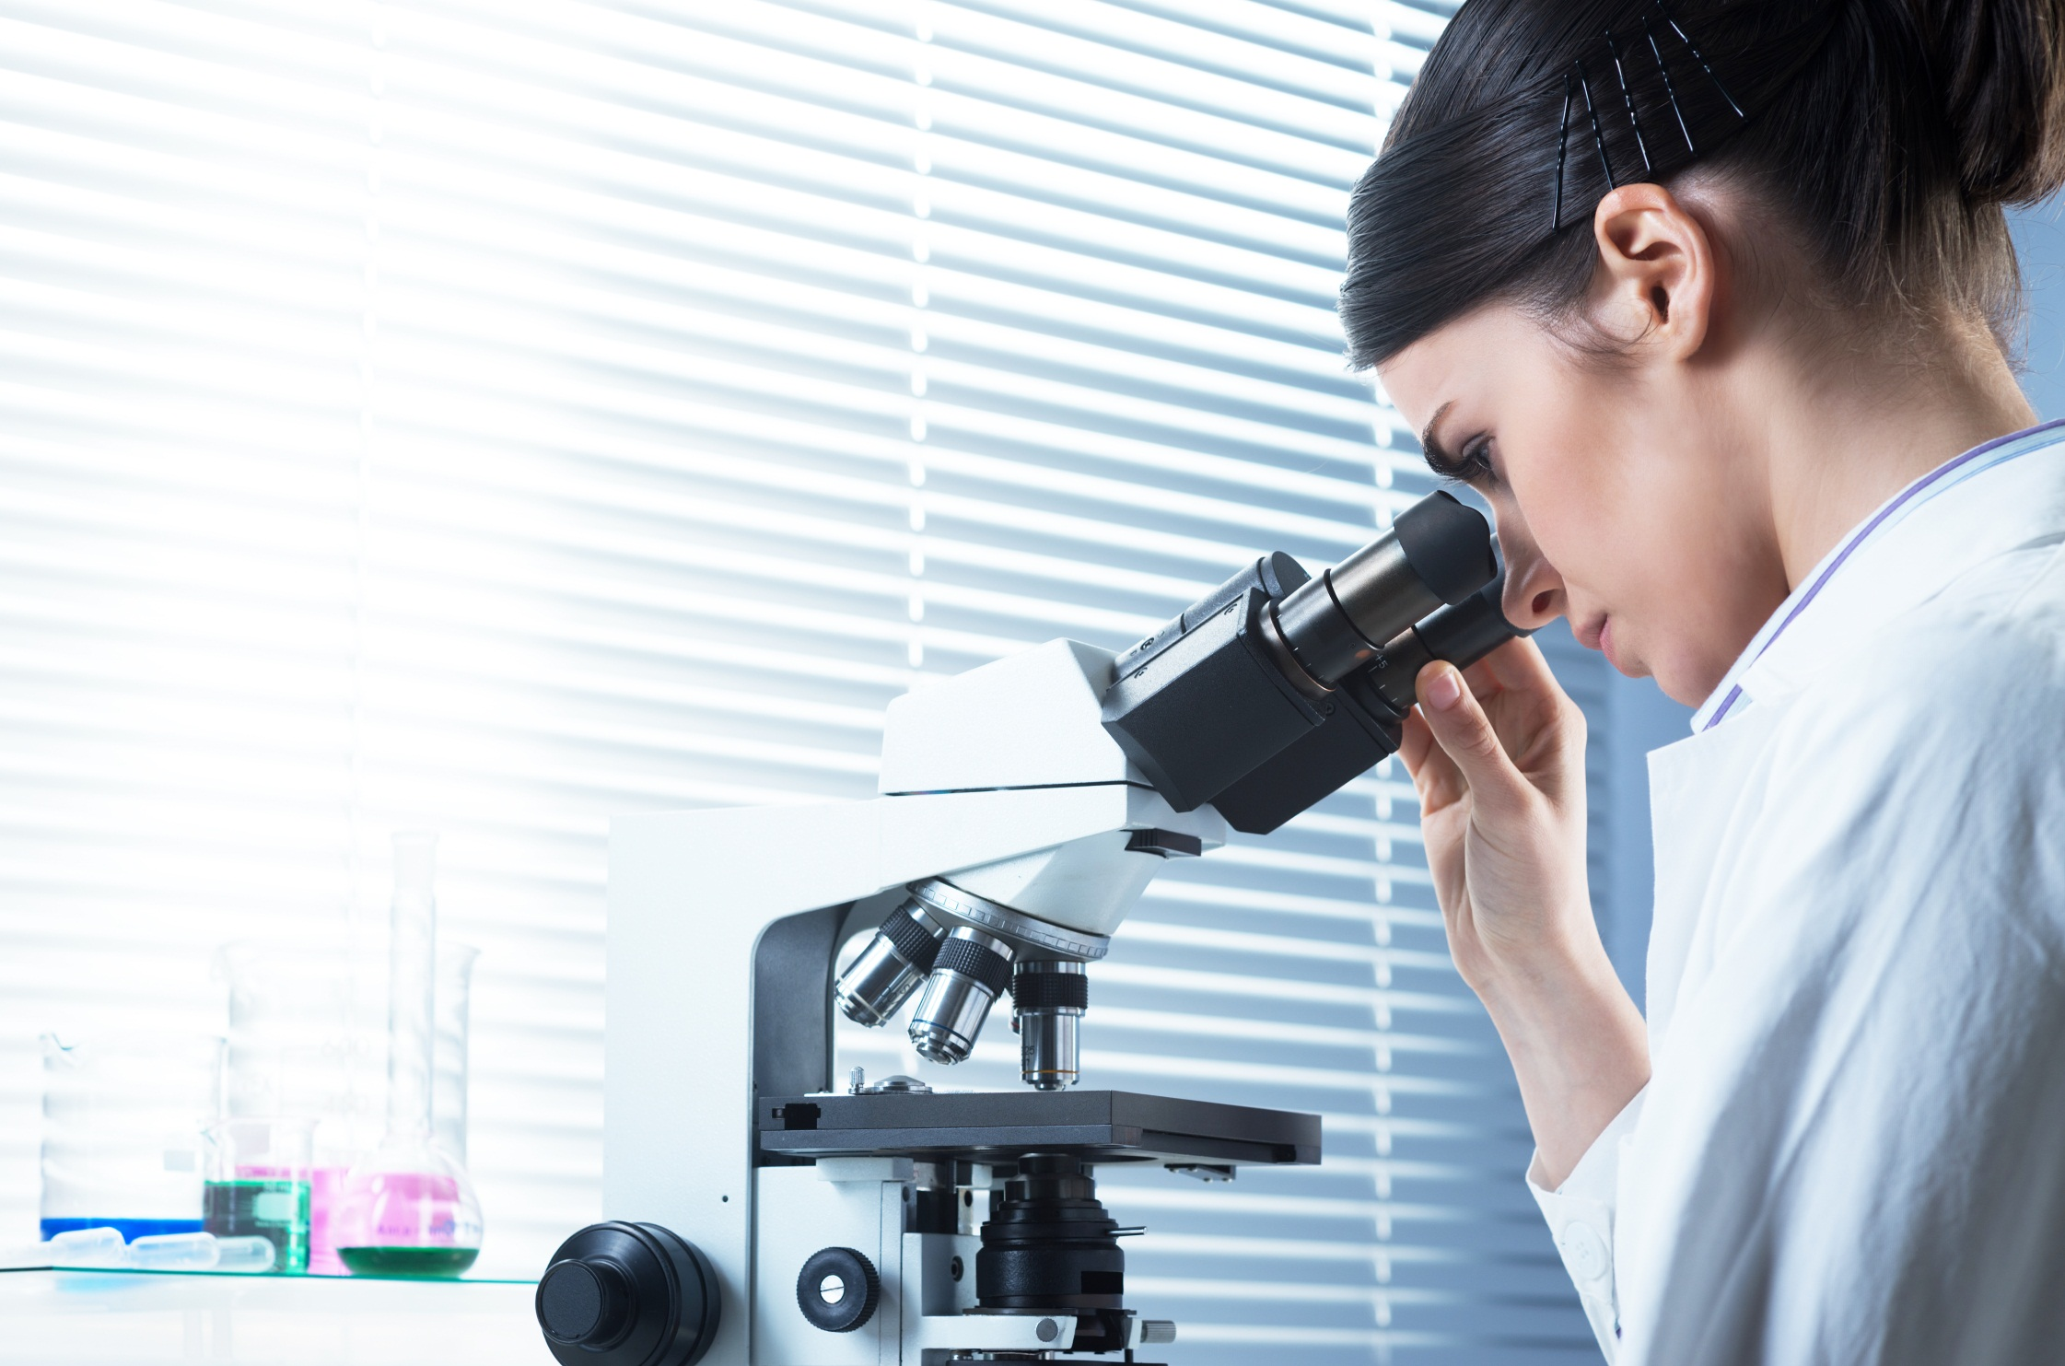


Slide 22
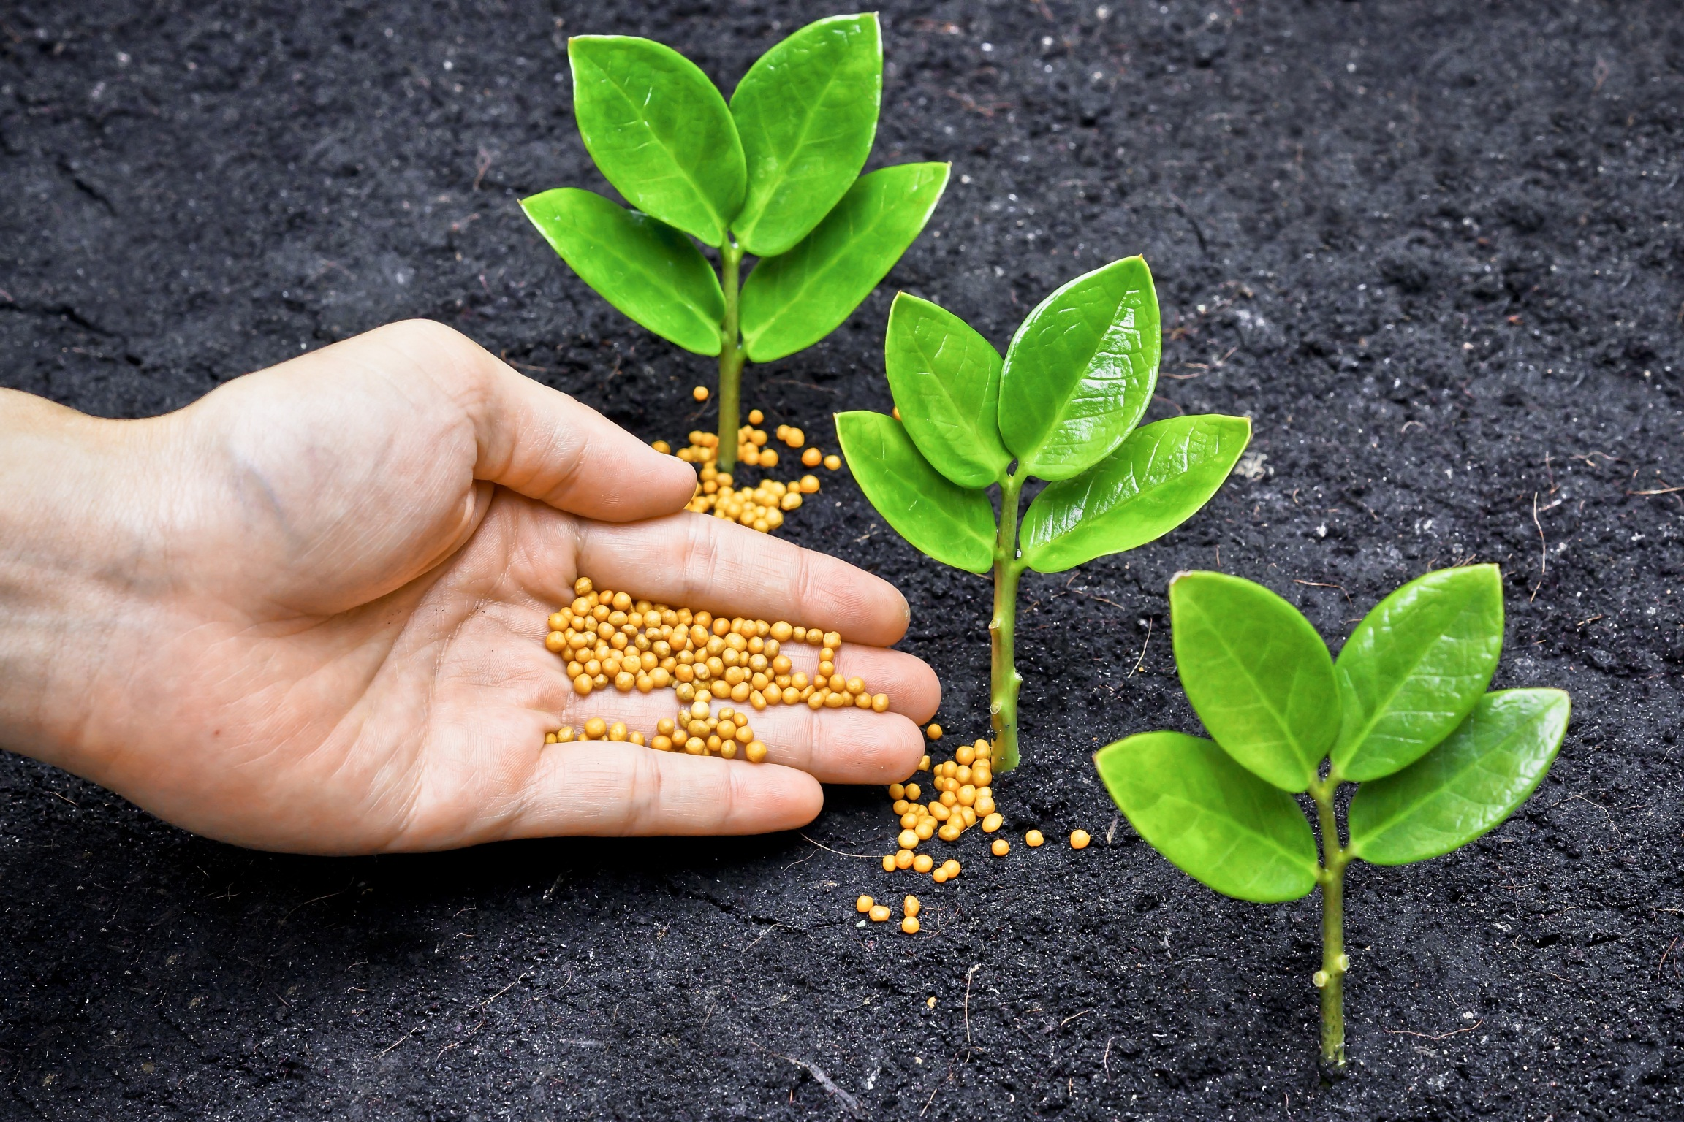

Slide 23

Нет ничего более изобретательного, чем природа.
Нет ничего более упорядоченного, чем природа.
Марк Туллий Цицерон

Slide 24


